Slide 1

Präsenz im Raum

Slide 2

Besprechung der Hausaufgabe
10 Minuten Gruppenarbeit:
Sehen Sie sich Ihre Hausaufgaben kurz individuell an und lesen Sie sich die Kommentare durch
Vergleichen Sie ihre HA mit der Ihres Nachbarn/IhrerNachbarin
3. Haben Sie noch Fragen an uns?

Slide 3
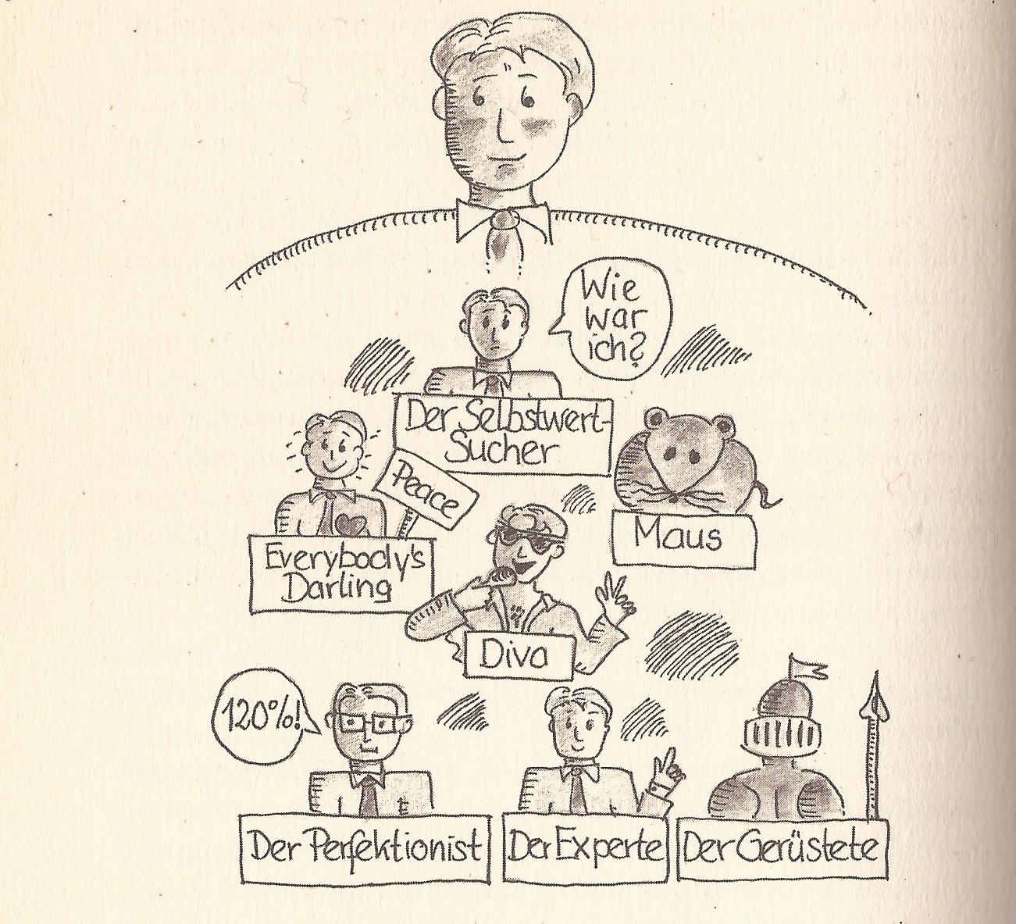
Übung: Das Innere Team kennenlernen

Slide 4
Übung: Das Innere Team kennenlernen
Wer ist alles Mitglied ihres „inneren Teams“?
Welches Mitglied steht im Vordergrund?
Welches Mitglied steht im Hintergrund?
In welcher Beziehung stehen die Mitglieder zueinander?
Wie haben Ereignisse in der Vergangenheit, z.B. in der Familie, auf ihr „inneres Team“ eingewirkt?

Slide 5
Hausaufgabe
Wenn ihr „inneres Team“ einen Trainer hätte, was wäre dessen Aufgabe?
Schreiben Sie einen Brief aus der Perspektive des Trainers an das Innere Team.
Wir werden den Text nicht lesen bzw. vorlesen lassen, möchten aber trotzdem, dass Sie diese Übung machen, damit Sie sich besser über ihr inneres Team bewusst werden.

Slide 6
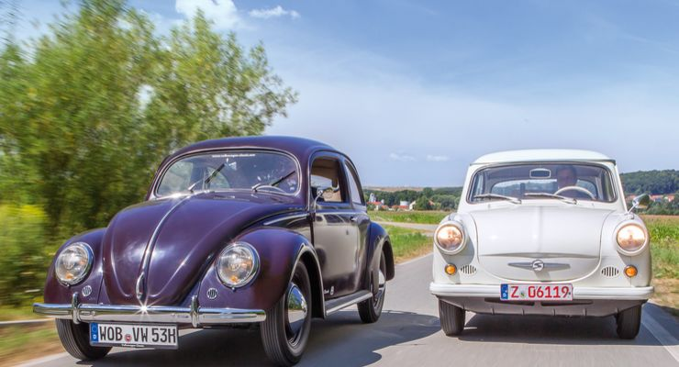
Wiederholung: Kollektivsymbolik
Lesen Sie das Arbeitsblatt zunächst alleine
Besprechen Sie es dann in Paaren
Was benötigt ein Symbol um ein Kollektivsymbol zu sein?

Slide 7
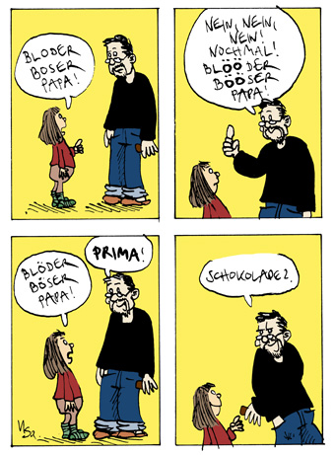
Sprecherziehung
Rhetorik am 5. 04. 2018

Slide 8
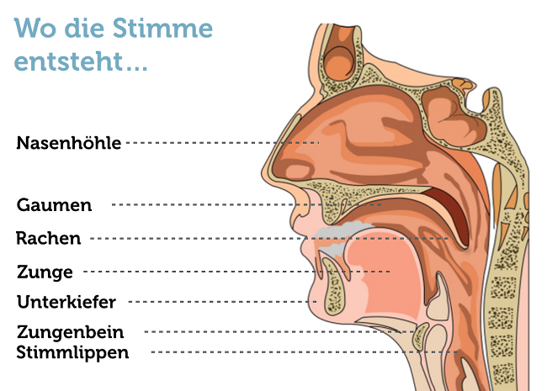

Slide 9
Rekapitulation der letzten Sitzungen
10 Minuten Gruppenarbeit:
1. Berichtet bitte euren Kolleg_innen, die beim letzten Mal verhindert waren, was wir genau gemacht haben
2. Wie war eure Wahrnehmung?
3. Was hat sich im Laufe der Stunde verändert, worauf muss man achten beim Sprechen/VORTRAG

Slide 10
Was ist (überhaupt) Sprecherziehung?
Sprecherziehung berücksichtigt alle Bereichen der mündlichen Kommunikation und beschäftigt sich mit folgenden Themenbereichen: Rhetorik, Grundlagen der Rhetorik, elementar Prozesse des Sprechens, Sprechtherapie und Sprechkunst.

Slide 11
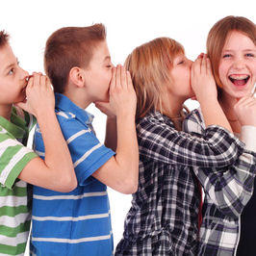
Einstiegsübung Stille Post
Bilden Sie 2 Reihen
Stellen Sie sich hintereinander auf
Sie erhalten von uns einen Begriff
Jede/r flüstert der Person vor sich den Begriff ins Ohr
Die letzte Person rennt nach vorne und sucht den Zettel mit dem richtigen Wort (1Punkt für die schnellere Gruppe)
Die vorderste Person geht jetzt ans Ende der Schlange

Slide 12

Mal so richtig entspannen...

Slide 13
Übung 2 ATMEN
Setzen Sie sich bequem auf einen Stuhl (hören Sie der entspannenden Musik zu)
Versuchen Sie abzuschalten, innerlich ruhig zu werden
Legen Sie die Hand auf Ihren Bauch und spüren Sie den langsamen und gleichmäßigen Atemrhytmus
Spüren Sie das leichte Senken und Heben der Bauchdecke
Erleben Sie drei Phasen des Atmens
EINATMEN
AUSATMEN
PAUSE

Slide 14
Atmen und Entspannen
Lassen Sie ihre Schultern locker kreisen
Atmen Sie ein und atmen Sie hörbar auf verschiedene Laute aus
f -f -f -f -f -f-, s-s-s-s-s-s-s
Atemschnüffeln: 3x durch die Nase einatmen (dazwischen kleine Pause, als würden Sie an einer Blume duften)
Lippenflattern (Schnauben eines Pferdes nachahmen)
Lippen mit dem Finger abheben
Zunge ausschütteln
Kiefer ausschütteln
Glöckchenübung (Zunge pendelt zwischen Mundwinkeln

Slide 15
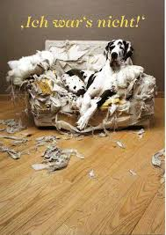
Stellen Sie sich sich im Kreis auf. Eine Person (am besten der Dozent) sagt den Satz "Ich war's nicht, DU warst es". Beim "DU" zeigt man mit dem Zeigefinger auf eine andere Person, wobei die Bewegung möglichst zackig und zielgerichtet ausgeführt werden sollte. Die Energie des Zeigens (und damit auch der Stimme) wird dabei gebündelt. Man schleudert dem Gegenüber nicht nur den Finger entgegen, sondern auch die Stimme
Derjenige, auf den gezeigt wurde, übernimmt nun und wiederholt das Ganze (Satz + Zeigen auf beliebige andere Person).

Slide 16
GEGEN DAS NUSCHELN:_)))))
sprechen
Zunge weit rausstrecken, so lassen und dann Text lesen (versuchen, trotz des Handycaps deutlich zu sprechen

Slide 17
MfG
Die Fantastischen Vier
Nun da sich der Vorhang der Nacht von der Bühne hebt kann das Spiel beginnen, das uns vom Drama einer Kultur berichtet
ARD, ZDF, C&A
BRD, DDR und USA
BSE, HIV und DRK
GbR, GmbH - ihr könnt mich mal
THX, VHS und FSK
RAF, LSD und FKK
DVU, AKW und KKK
RHP, USW, LMAA
PLZ, UPS und DPD
BMX, BPM und XTC
EMI, CBS und BMG
ADAC, DLRG - ojemine
EKZ, RTL und DFB
ABS, T&Uuml;V und BMW
KMH, ICE und Eschede
PVC, FCKW - is'nich'o.k.
Mfg mit freundlichen Grüßen die Welt liegt uns zu Füßen
Denn wir stehen drauf, wir gehen darauf, für ein Leben voller Schall und Rauch
Bevor wir fallen, fallen wir lieber auf

Slide 18
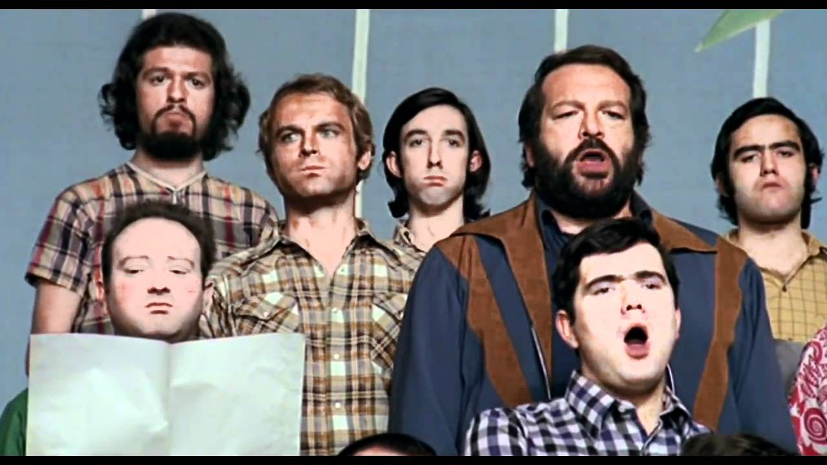
Zungenbrecher
Wir sprechen die Zungenbrecher vor und ihr sprecht uns nach
Wir werden schneller
Am Ende versuchen wir einen Kanon

Slide 19

BAIRISCH
Zwanzg (20) zquetschte Zwetschgn und zwang zquetschte Zwetschgn sand vierzg zquetschte Zwetschgn

Slide 20
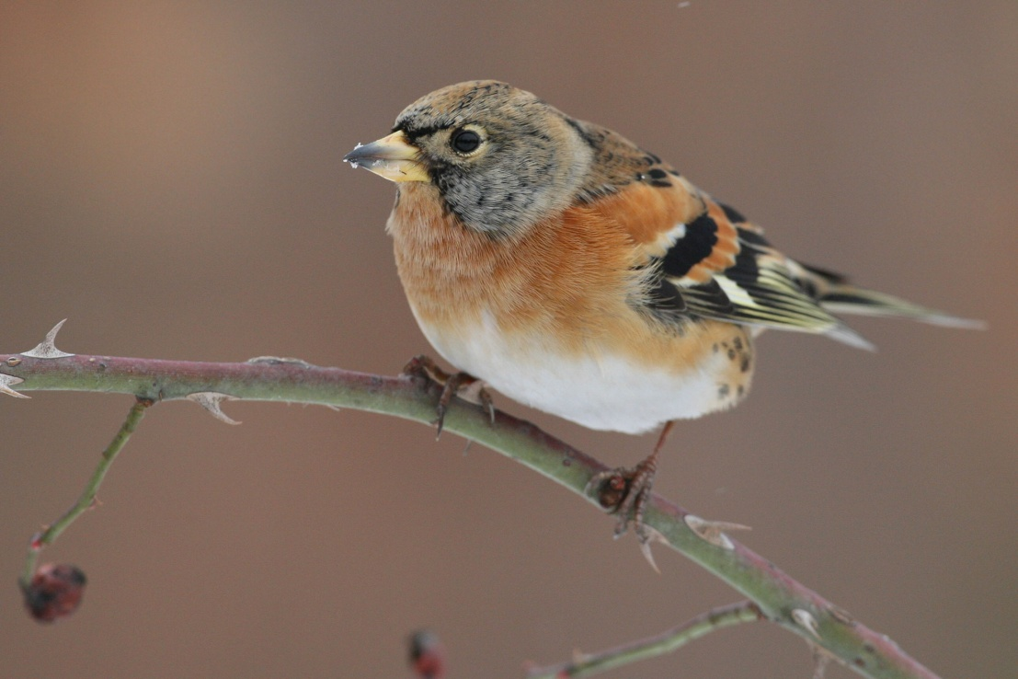
„Deutsch“
Hinter dichtem Fichtendickicht picken dicke Finken tüchtig

Slide 21


Slide 22

SPANISCH

Slide 23

Compré pocas copas, pocas copas compré, y como pocas copras compré, pocas copas pagué.
Ich kaufte wenig Gläser, wenige Gläser kaufte ich, und weil ich wenige Gläser kaufte, bezahlte ich weniger Gläser.

Slide 24
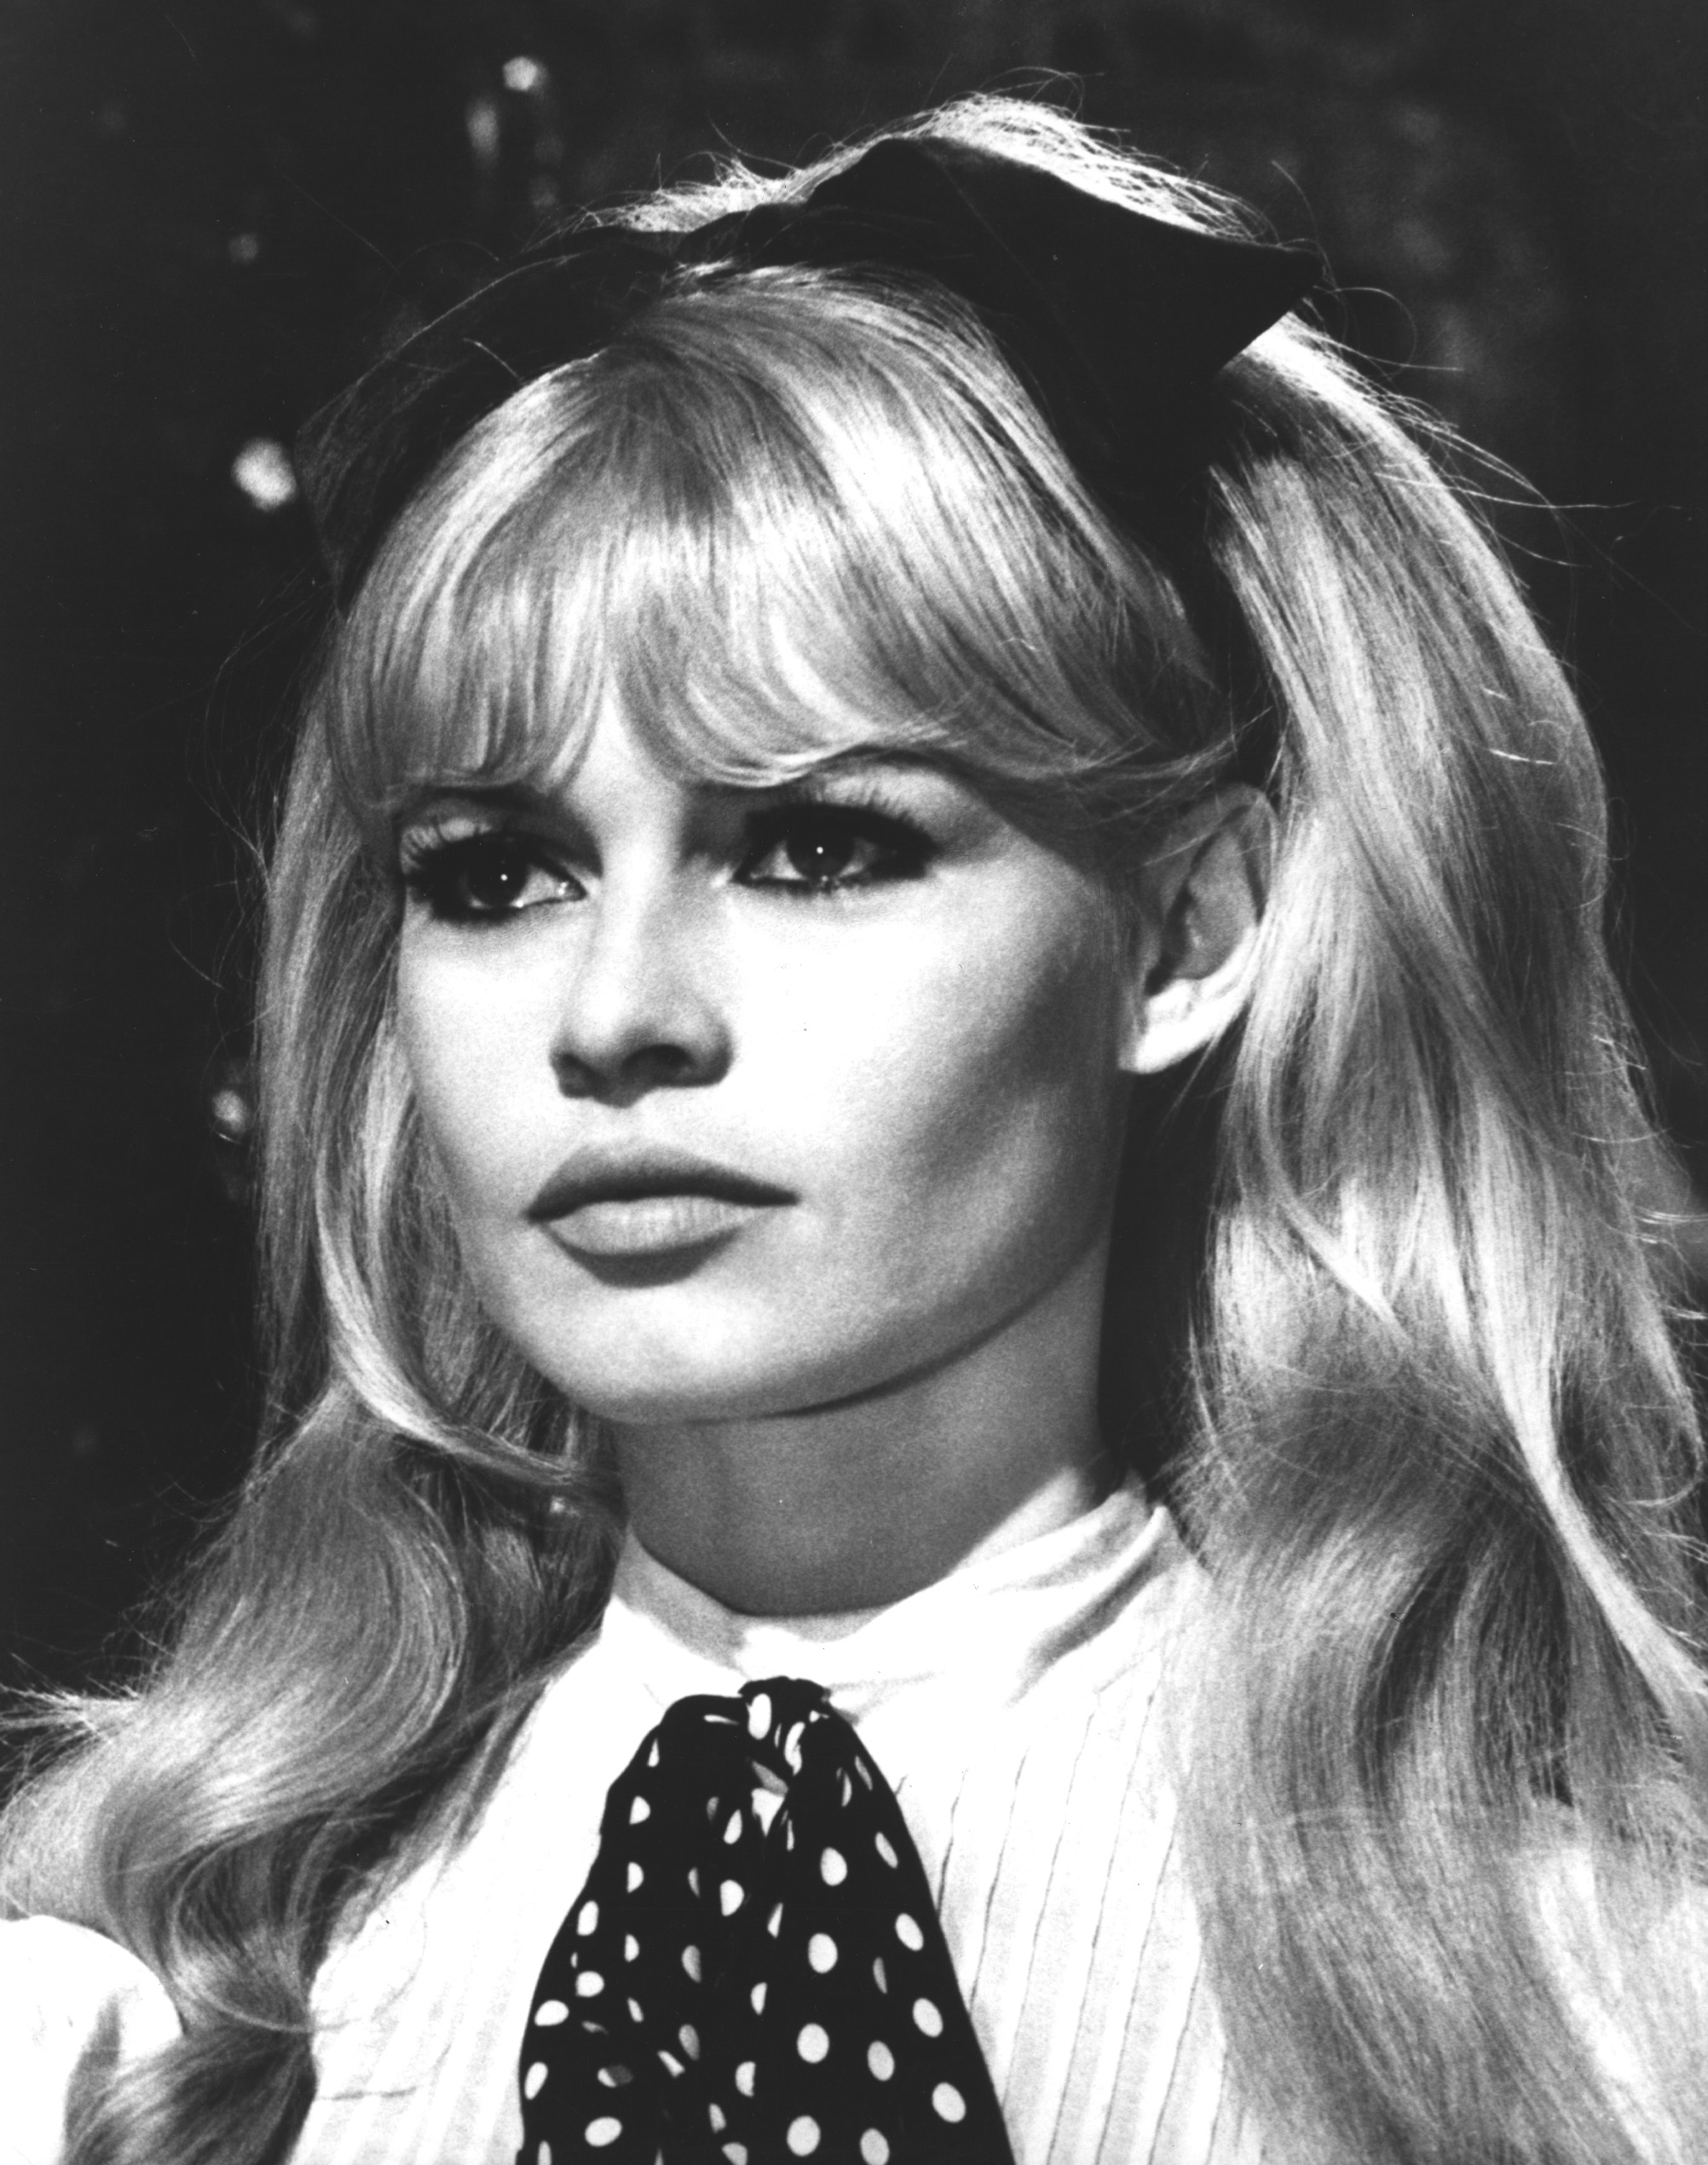
Französisch
Brigitte Bardot a un gâteau comme cadeau sur son bateau à Bordeaux
. BB hat auf ihrem Schiff in Bordeaux einen Kuchen als Geschenk

Slide 25
Zum Abschluss
MfG
https://www.youtube.com/watch?v=uUV3KvnvT-w
TRES TRISTES TIGRES
https://www.youtube.com/watch?v=ADK1OaHw4hA

Slide 26
Hausaufgabe
Sammeln Sie Zungenbrecher in möglichst vielen Sprachen und finden Sie Übersetzungen
Bringen Sie diese beim nächsten Mal mit
Machen Sie die Sprachübungen

Slide 27
